Slide 1
数字逻辑实验7：计数器

Slide 2
实验要求
内容
设计一个 模8异步计数器；
设计一个模5计数器。
同步模式
异步模式

Slide 3
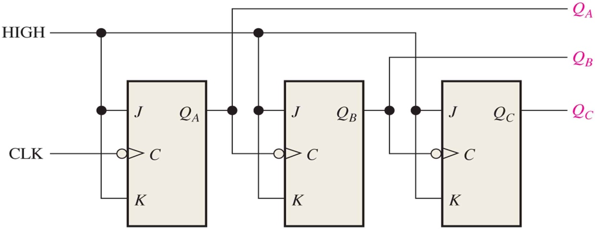
Exp1. 模8异步(asynchronous)计数器
功能示意图
CLK：时钟输入端
EN：使能端
q₂q₁q₀：计数输出端
功能描述
当EN有效时，3位计数端（q₂q₁q₀）依次输出000~111的计数值。
电路原理图
3个串联的JK触发器
时钟下降沿触发
思考：为什么下降沿触发？(画波形图)
J、K连接在一起作为使能端（EN）

Slide 4
Exp2. 模5同步(synchronous)计数器
状态转换真值表
0 | 0 | 0 | 0 | 0 | 0 | 0 | 0 | x | 0 | x | 0 | x
0 | 0 | 0 | 1 | 0 | 0 | 1 | 0 | x | 0 | x | 1 | x
0 | 0 | 1 | 0 | 0 | 0 | 1 | 0 | x | 0 | x | x | 0
0 | 0 | 1 | 1 | 0 | 1 | 0 | 0 | x | 1 | x | x | 1
0 | 1 | 0 | 0 | 0 | 1 | 0 | 0 | x | x | 0 | 0 | x
0 | 1 | 0 | 1 | 0 | 1 | 1 | 0 | x | x | 0 | 1 | x
0 | 1 | 1 | 0 | 0 | 1 | 1 | 0 | x | x | 0 | x | 0
0 | 1 | 1 | 1 | 1 | 0 | 0 | 1 | x | x | 1 | x | 1
1 | 0 | 0 | 0 | 1 | 0 | 0 | x | 0 | 0 | x | 0 | x
1 | 0 | 0 | 1 | 0 | 0 | 0 | x | 1 | 0 | x | 0 | x
000
001
010
011
100

Slide 5
Exp2. 模5同步(synchronous)计数器(续)
卡诺图
JK-FF2
JK-FF1

Slide 6
Exp2. 模5同步(synchronous)计数器(续)
JK-FF0
电路原理图
3个JK触发器使用同一个时钟(CLK)同步触发
S为启动(Start)端
Q₂Q₁Q₀为3位计数输出端(范围：000~100，即十进制0~4)

Slide 7
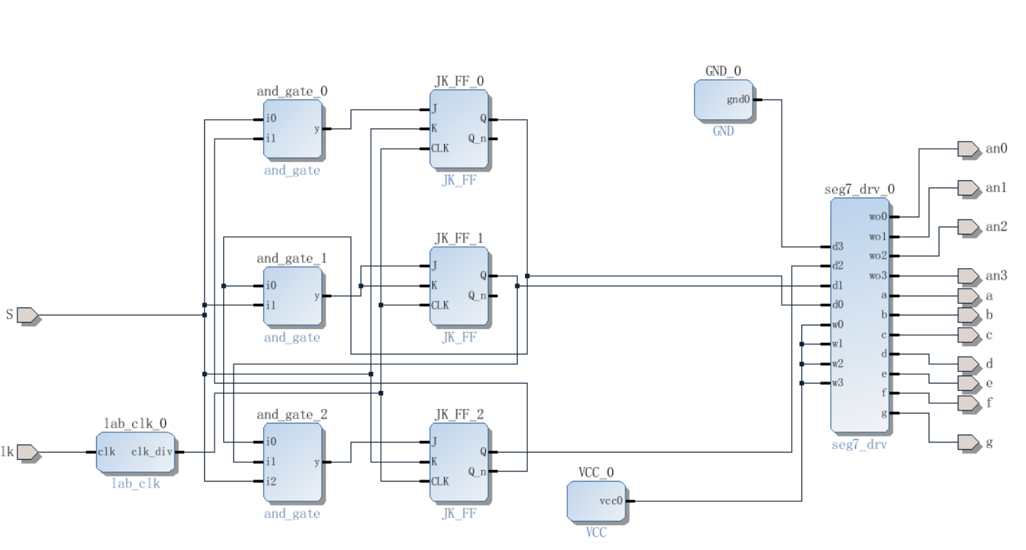
Exp2. 模5同步(synchronous)计数器(续)
Vivado中Block Design的电路原理图

Slide 8
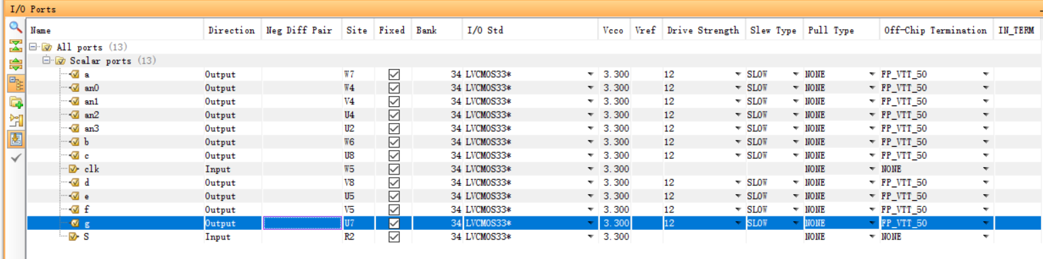
Exp2. 模5同步(synchronous)计数器(续)
引脚设置

Slide 9
Exp3. 模5异步(asynchronous)计数器
电路示意图
3个JK触发器串联
下降沿触发：向上计数
清零端CLR(低有效)
计数到101(即十进制5)时，清零
Q₂Q₁Q₀ = 101
用一个与非门对计数值5（101）译码，并将此与非门连接到触发器的清零CLR’输入上
000
001
010
011
100

Slide 10
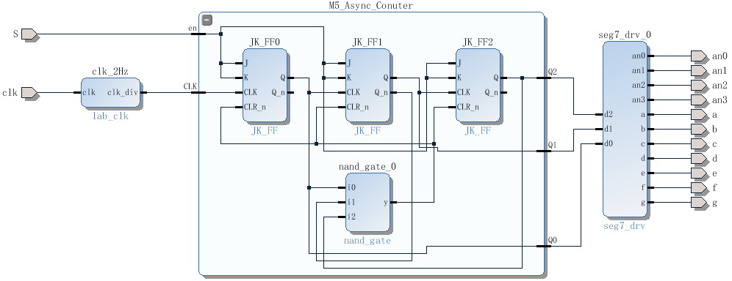
Exp3. 模5异步(asynchronous)计数器(续)
Vivado中Block Design的电路原理图
JK触发器
Active Clk Edge：Falling
Clear Port：Yes

Slide 11
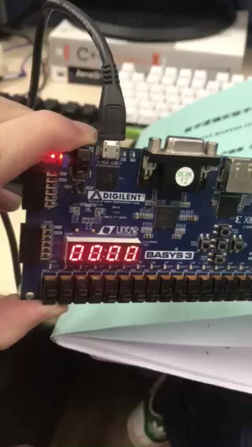
实验效果

Slide 12
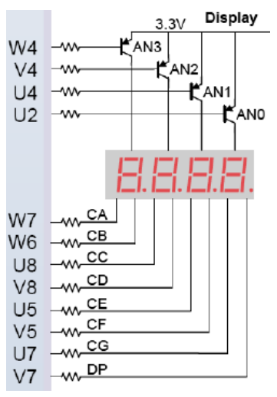
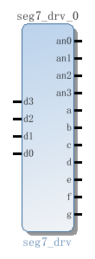
Exp3. 七段数码管(扩展)
4 个带小数点的七段共阳极数码管
位选引脚
U2(AN0)
U4(AN0)
V4(AN0)
W4(AN0)
段选引脚
W7(A)
W6(B)
U8(C)
V8(D)
U5(E)
V5(F)
U7(G)
数码管驱动IP核
4位输入数据
d3，d2，d1，d0
位选信号
an0，an1，an2，an3
段选信号
a，b，c，d，e，f，g

Slide 13
附录1
基本逻辑门IP实例
双击IP实例进行配置
与门IP实例
Number of Input Ports (2, 3, 4 ……)

Slide 14
附录2
基本触发器IP实例
双击IP实例进行配置
D触发器
Active Clk Edge
Clear Port
Preset Port

Slide 15
附录3
特殊IP实例
mux
2选1
4选1
8选1
lab_clk
输入时钟频率
100MHz(通过W5引脚输入)
输出时钟频率
1Hz，2Hz，3Hz，……，100MHz

Slide 16
附录3(续)
特殊IP实例
seg7_drv
Input Bit Strobe
yes/no
Base Number
Hex，Dec，Oct，Bin
Segs Common Pole
Common Anode
Common Cathode
Bits Common Pole
Common Anode
Common Cathode

